Slide 1
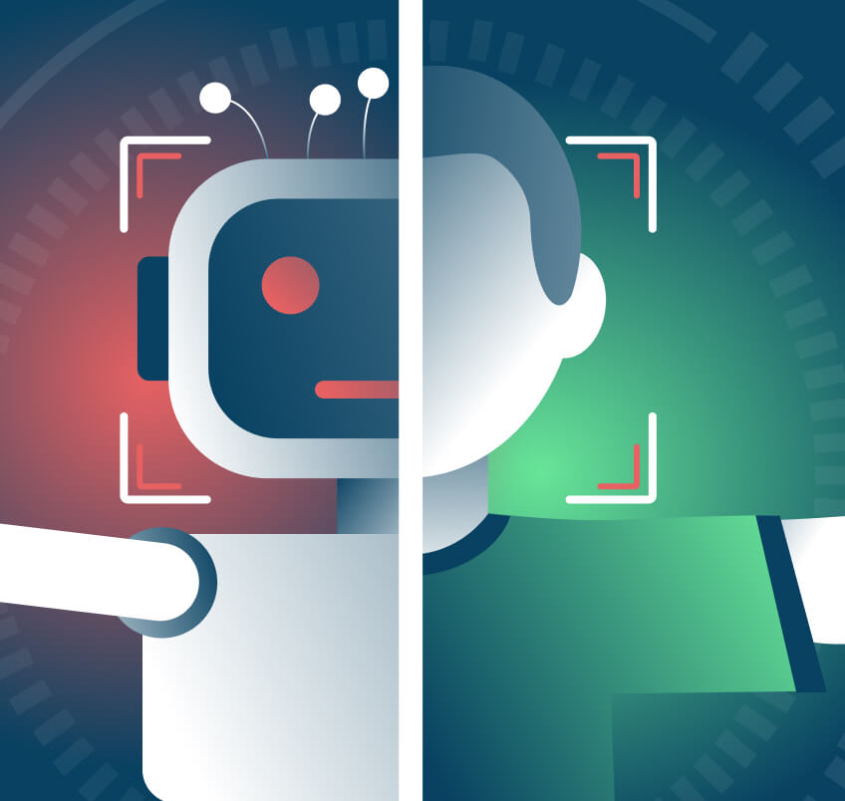
Определение сгенерированных изображений лиц
Агафонов Р.В.
Вахитов Т.Р.
Лепоринский Г.А.
Шарыгин М.С.
Юлдашева Г.А.

Slide 2
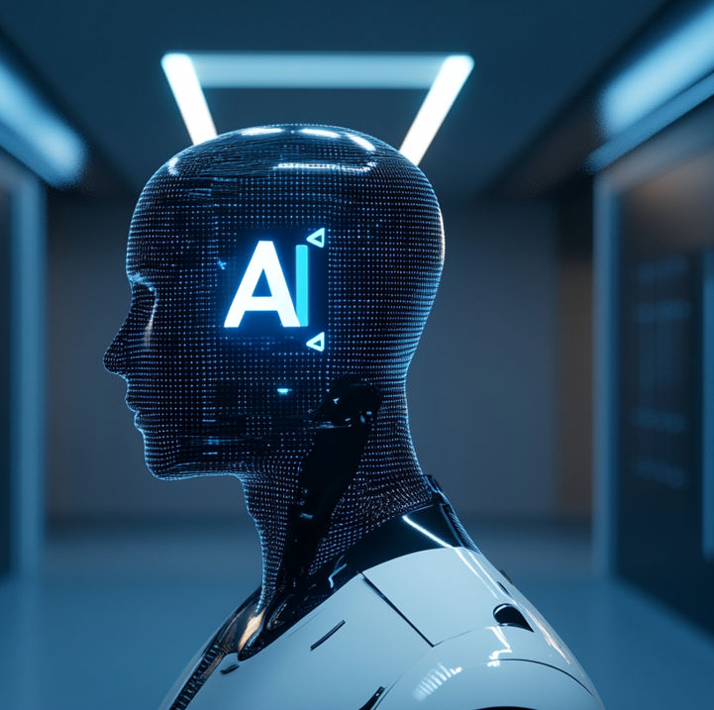
Проблема
Дипфейк – это метод синтеза контента, основанный на машинном обучении и искусственном интеллекте. Нейросетевая модель изменяет исходные изображения, путем наложения фрагментов на него контента, либо синтезирует новые [изображения] из уже имеющихся. Таким образом нейросеть может подменять лица, мимику, жесты и голос в видео или звуковой дорожке.

Slide 3
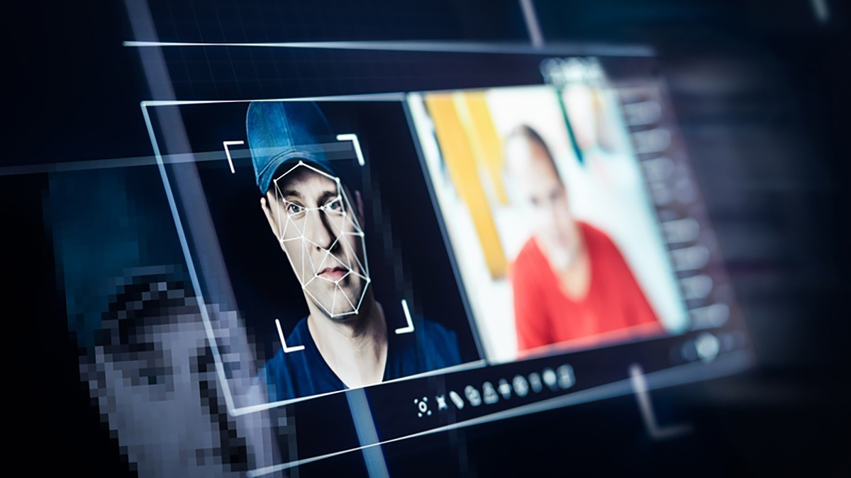
Проблема
Данная технология может быть использована и для манипуляции общественным сознанием. Так, дипфейки с участием политических деятелей, знаменитых актёров и иных известных персон могут создавать как шутники, так и мошенники. Несанкционированные цифровые копии могут считаться посягательством на использование чьей-то личности или чужого бренда.

Slide 4
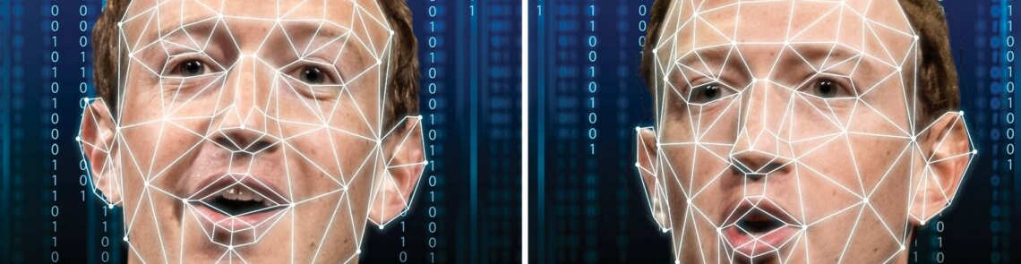
Проблема
Известны случаи, когда мошенники с помощью дипфейка маскировались под родственников или друзей. Пострадавшие переводили деньги злоумышленникам, потому что считали, что их попросили знакомые люди, а на самом же деле голос или изображение были сгенерированы нейросетью.

Slide 5

Актуальность
Проблема мошенничества с использованием дипфейков нуждается в комплексном решении. Сегодня, когда у абсолютного большинства населения имеется возможность общаться с помощью электронной почты, мессенджеров, аудио и видеозвонков, возникают сложности с определением реальности собеседника, так как это может быть как реальный человек, так и злоумышленник.

Slide 6
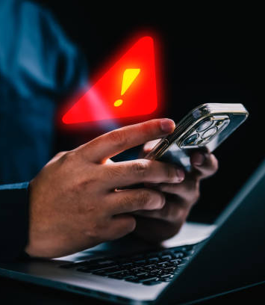
Актуальность
Взрослые люди особенно подвержены опасности, так как не обладают актуальными знаниями в областях искусственного интеллекта и машинного обучения и даже не предполагают о том, что взаимодействующий человек может быть не тем, кем является. Этот мошенник, притворяющийся знакомым, может требовать немедленного перевода денежных средств, аргументируя тем, что попал в проблему, нуждающуюся в срочном решении.

Slide 7
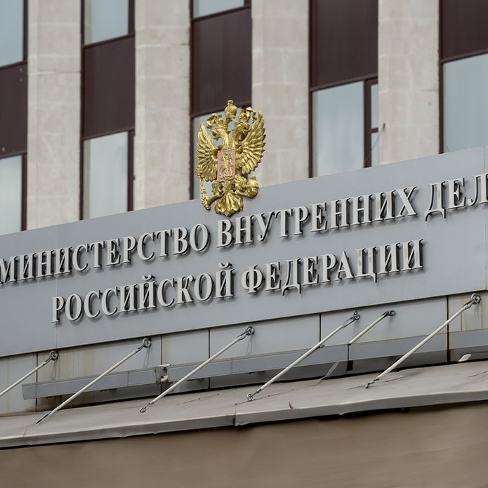
Актуальность
В России по данным МВД, в 2024 году было совершено 765 400 преступлений с использованием цифровых технологий, их число выросло на 13,1% с 2023-го, увеличилась и доля таких преступлений, при этом в 3–5% от числа таких случаев преступники отправляли дипфейки, хотя еще совсем недавно этот показатель не превышал десятых долей процента.

Slide 8
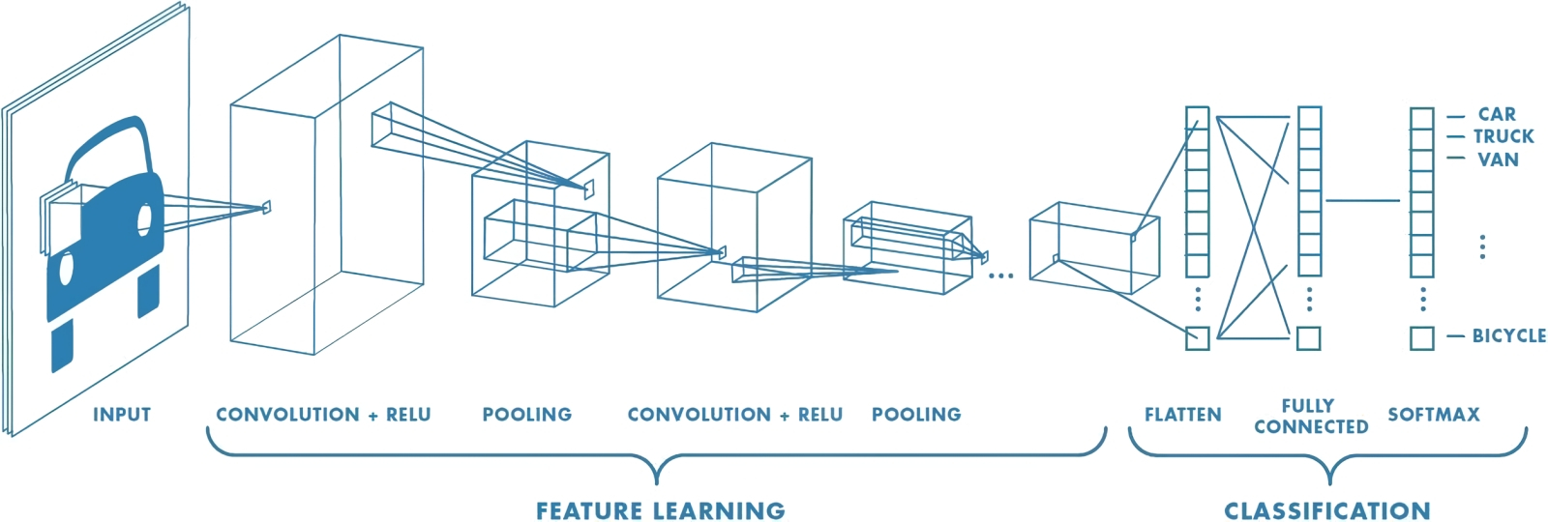
Цель
Целью работы является разработка системы автоматического определения сгенерированных изображений человеческих лиц, позволяющая снять с человека обязанность по визуальной верификации подлинности собеседника. В качестве основного инструмента такой системы предлагается использование свёрточной нейронной сети, обученной на размеченном наборе данных, содержащем реальные и дипфейк-изображения.

Slide 9

Задачи
1. Провести анализ предметной области:
сформулировать проблему исследования;
сформулировать актуальность исследования;
выполнить анализ существующих подходов.

Slide 10

Задачи
2. Построить нейросетевую модель:
подобрать данные для обучения модели;
выбрать библиотеки для построения модели;
подготовить данные для обучения;
построить архитектуру модели;
обучить модель;
протестировать модель

Slide 11

Задачи
3. Осуществить анализ результатов:
оценить качество модели;
определить последствия внедрения предложенного решения для задач информационной безопасности.

Slide 12

Анализ предметной области
Анализ предметной области был проведен и подробно приведен в предыдущих пунктах. На основе проведённого анализа сформулированы требования к разрабатываемой системе и обоснован выбор свёрточной нейронной сети в качестве основного метода обнаружения дипфейк-изображений.

Slide 13
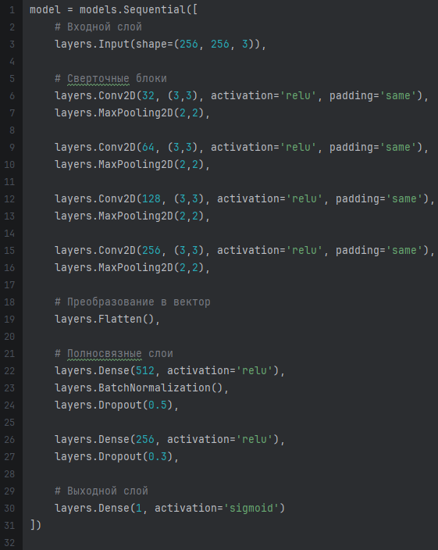
Построение нейросетевой модели
Архитектура модели будет состоять из следующих слоев:
входного слоя – для подачи изображения в модель;
4 сверточных слоя с операцией «MaxPooling» – для выделения ключевых признаков;
слой «flatten» – который переведет вектор изображения в одномерный;
2 полносвязных слоя – для обработки признаков одномерного вектора;
выходной слой с операцией «sigmoid» – для формирования ответа.

Slide 14
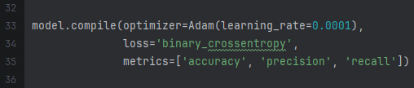
Построение нейросетевой модели
В процессе компиляции модели были заданы следующие параметры:
«Adam» – адаптивный оптимизатор, который вычисляет индивидуальную скорость обучения;
«binary_crossentropy» – бинарная кросс-энтропия – функция потерь, используемая для задач бинарной классификации;
«accuracy», «precision» и «recall» – метрика точности.

Slide 15
Построение нейросетевой модели
loss = 0.382
accuracy = 0.833
precision = 0.859
recall = 0.794

Slide 16
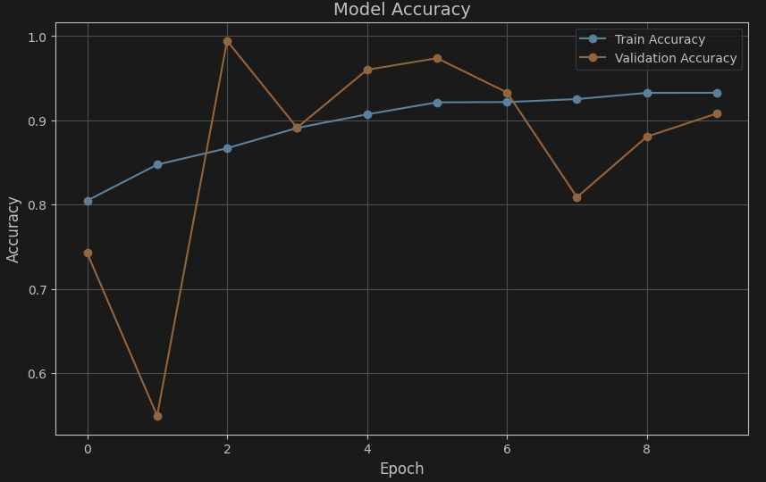
Анализ результатов
Проанализировав график, можно заметить, что точность модели на тренировочной и валидационной выборках возрастает по эпохам, следовательно, модель можно продолжить улучшать.

Slide 17

Анализ результатов
Полученные в ходе тестирования метрики свидетельствуют о том, что модель успешно справляется с задачей бинарной классификации. Высокое значение «precision» означает низкий уровень ложных срабатываний, а значение «recall» показывает, что большинство сгенерированных изображений успешно обнаруживаются.

Slide 18
Вывод
Решены все сформулированные задачи:
Проведён анализ предметной области;
Построена нейросетевая модель;
Осуществлён анализ результатов.

Slide 19
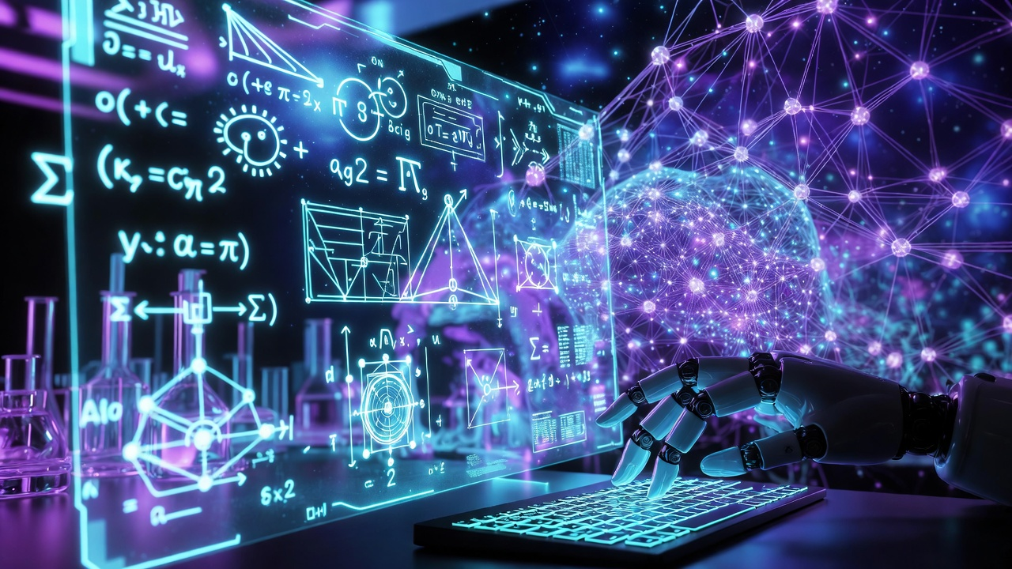
Заключение
Практическая значимость разработанной системы заключается в возможности её интеграции в существующие системы безопасности для автоматической проверки подлинности изображений пользователей, что позволяет снизить риск мошенничества с использованием дипфейк-технологий и снять с пользователя нагрузку по подтверждению личности собеседника.

